Slide 1

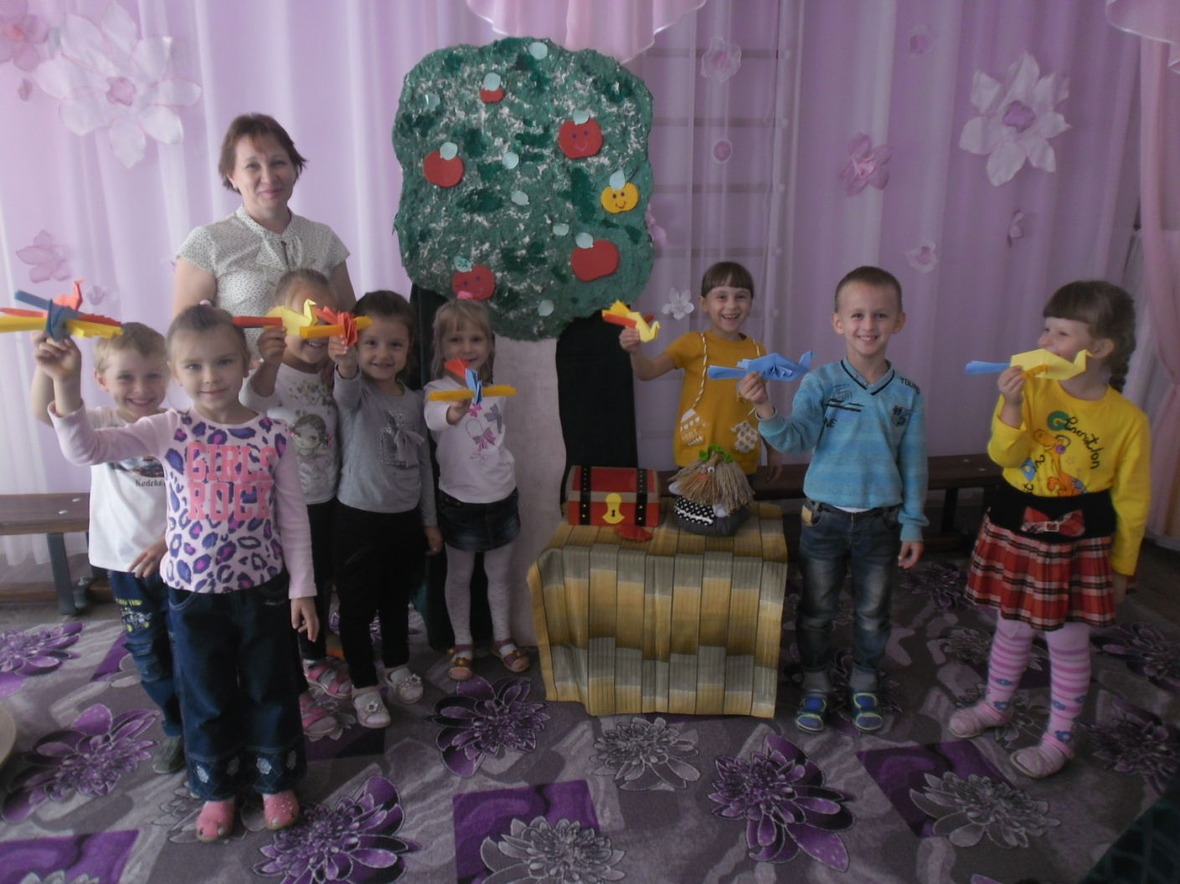
Муниципальное бюджетное дошкольное образовательное учреждение детский сад №2 «Ладушки» муниципального образования Староминский район
«Развитие Творческих способностей детей старшего дошкольного возраста посредством художественного конструирования»
Воспитатель:
Рубан Людмила Аркадьевна

Slide 2


АКТУАЛЬНОСТЬ:
Все культурные ценности, накопленные человечеством – результат творческой деятельности людей. И то, насколько продвинется вперед человеческое общество в будущем, будет определяться творческим потенциалом подрастающего поколения.

Slide 3
Теоретическая обоснованность
Общепризнанно, что дошкольное детство период рождения личности, первоначального раскрытия творческих сил ребёнка, становления основ индивидуальности (Л.С.Выготский, А.В.Запорожец, А.Н.Леонтьев)

Slide 4
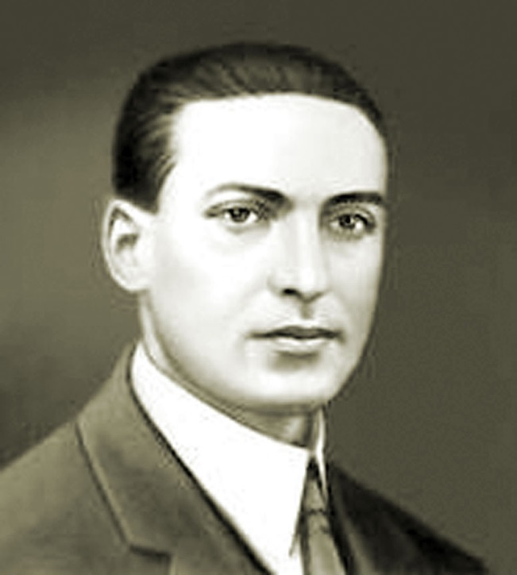
«Обучить творчеству нельзя, но это вовсе не значит, что нельзя воспитателю содействовать его образованию и проявлению»
Л.С.Выготский

Slide 5

В.А.Сухомлинский писал: «Истоки творческих способностей и дарование детей на кончиках их пальцев. От пальцев, образно говоря, идут тончайшие ручейки, которые питают источник творческой мысли…. И чем больше мастерства в детской руке, тем умнее ребенок».

Slide 6
Практическая значимость
Использование конструирования из бумаги и природного материала для развития воображения, внимания и любознательности детей, что будет необходимым в дальнейшем для успешной успеваемости детей при обучении в школе.

Slide 7

Инновационность
Разработка авторских развивающих пособий для
развития творческого мышления, воображения детей.

Slide 8

Цель:
создать педагогические условия для развития художественно-творческих
способностей детей.

Slide 9
Задачи:
*Воспитывать самостоятельность, инициативность
* Создавать условия для развития способностей каждого ребенка.
* Развивать творческий потенциал дошкольников, инициативную позицию решения поставленной проблемы.
* Формировать у детей навыки художественно-конструктивной деятельности.
* Стимулировать сотворчество детей со сверстниками и взрослыми

Slide 10
Раннее начало
тёплая дружелюбная атмосфера в семье и детском коллективе.
создание обстановки, опережающей развитие детей
ФАКТОРЫ УСПЕШНОГО РАЗВИТИЯ ТВОРЧЕСКИХ СПОСОБНОСТЕЙ
Нельзя делать за ребенка то, что он сам может сделать, думать за него, когда он сам может додуматься
Накопление опыта
свободы в выборе деятельности

Slide 11
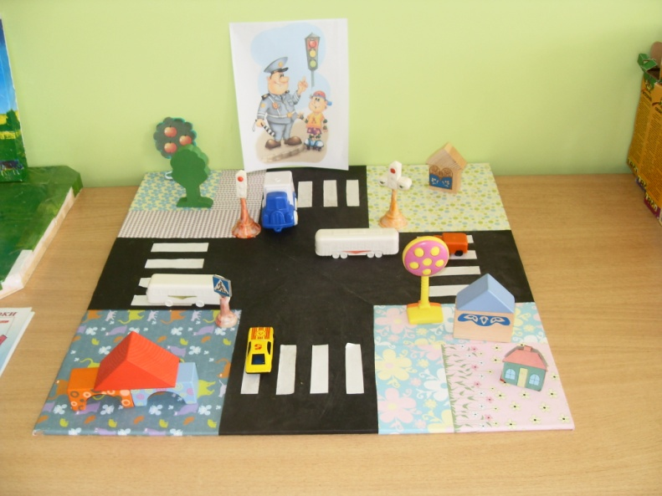
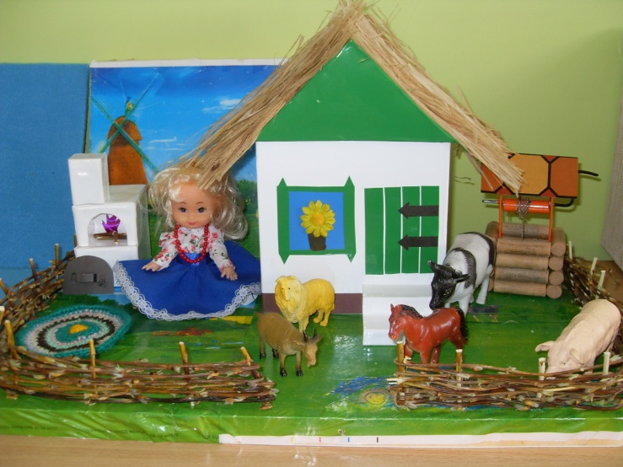
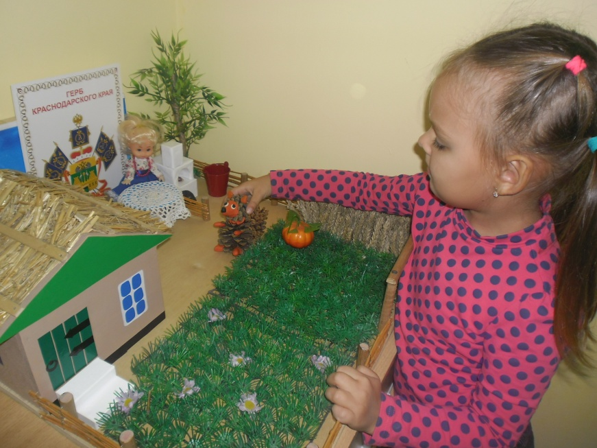
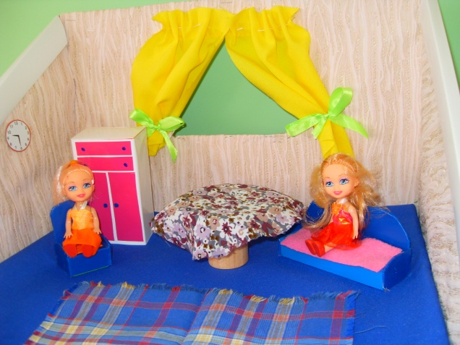
Развивающая предметно-пространственная среда

Slide 12
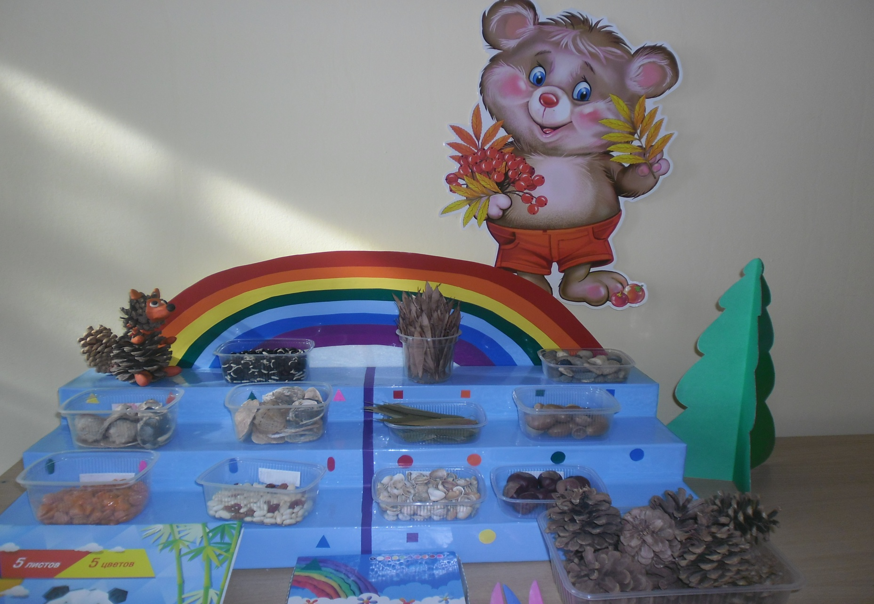
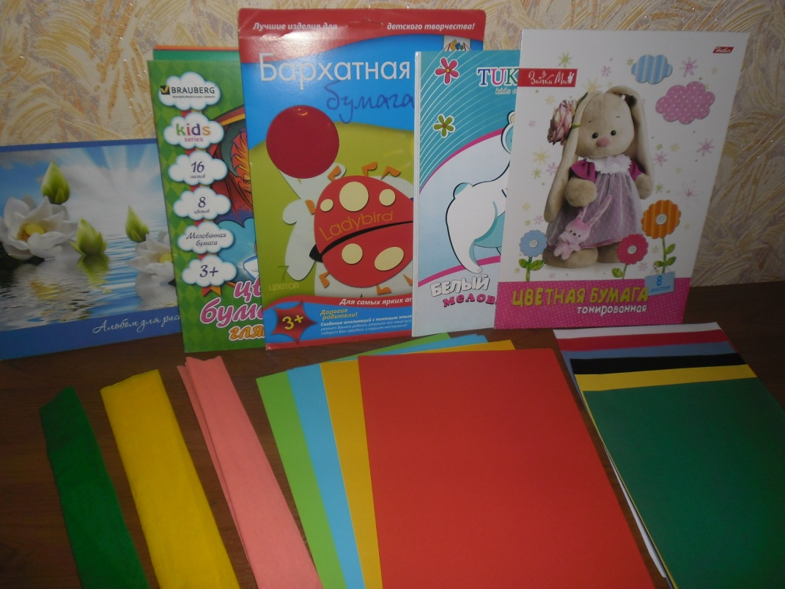
Творческая мастерская
Фото

Slide 13
Методы и приемы:
Практические
Игровые
Проблемные ситуации
Наглядные
Словесные

Slide 14
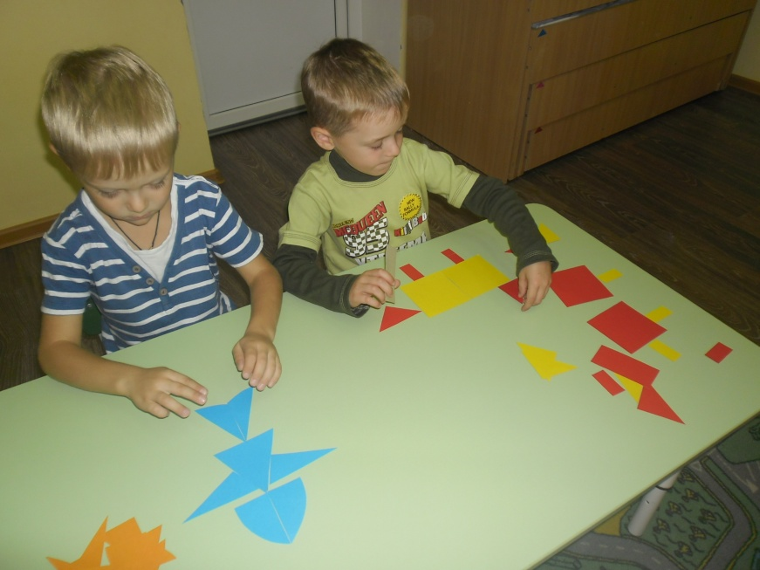
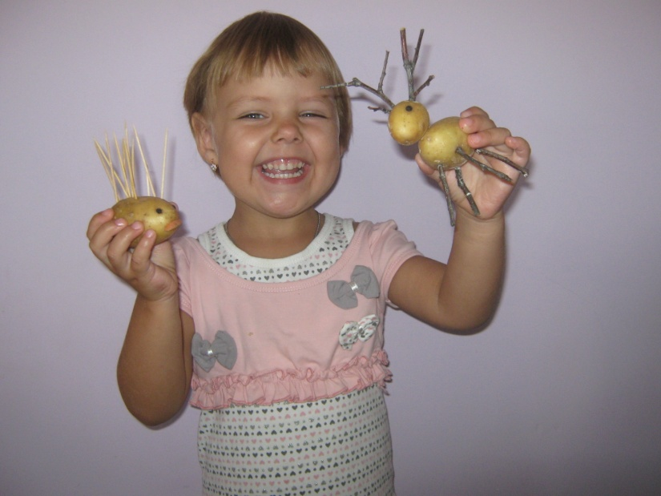
Направления
художественного конструирования
Плоскостное
Обьёмно-пространственное

Slide 15
Формы работы с детьми
Совместная деятельность
Индивидуальная работа
Образовательная деятельность
Самостоятельная деятельность
Игры
Дидактические
Игры –
ситуации

Slide 16
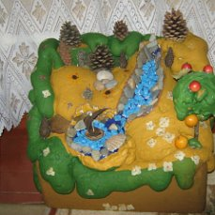
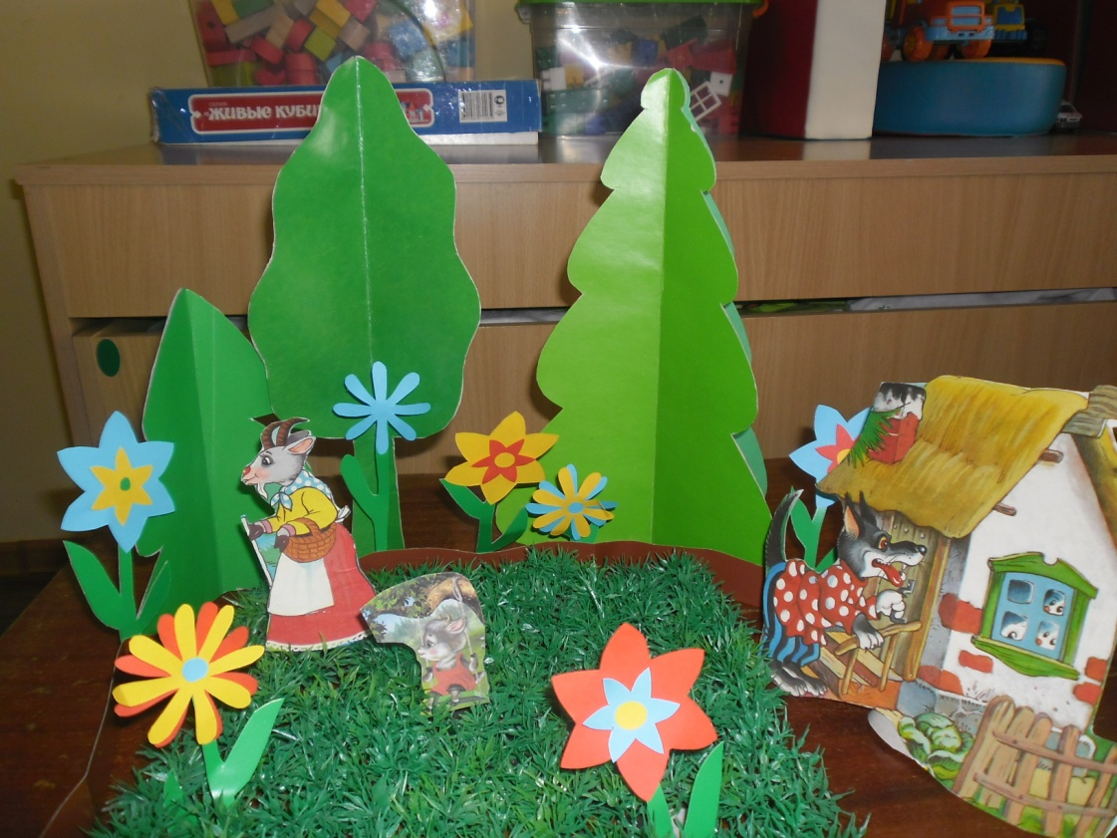
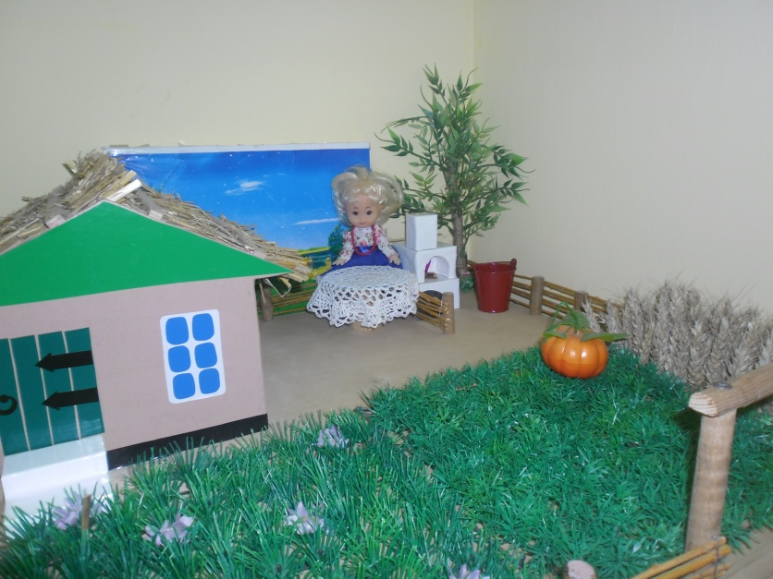
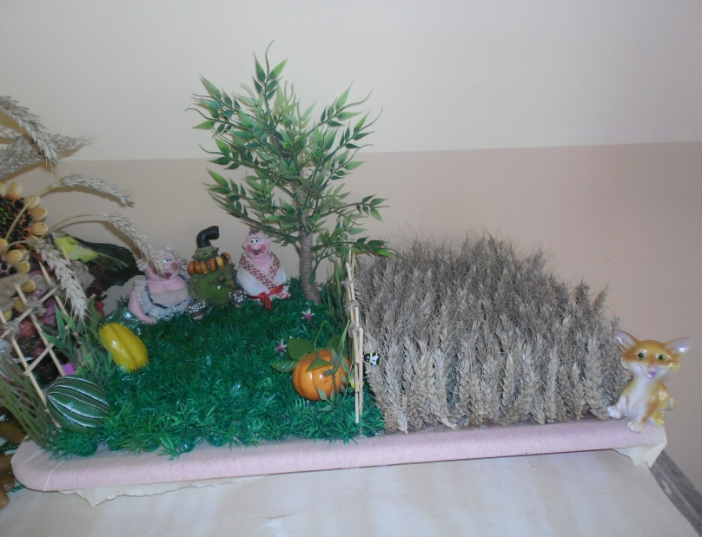
Развивающие авторские пособия.

Slide 17
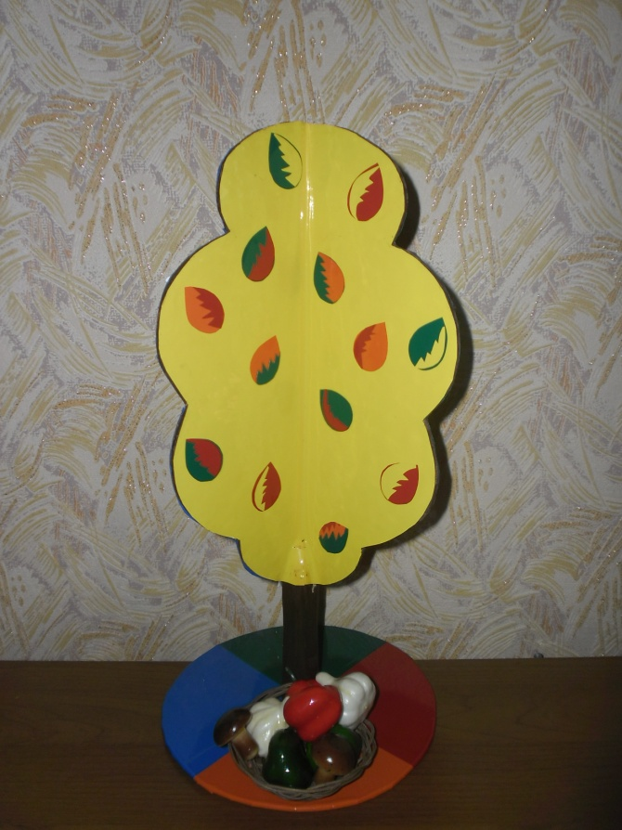
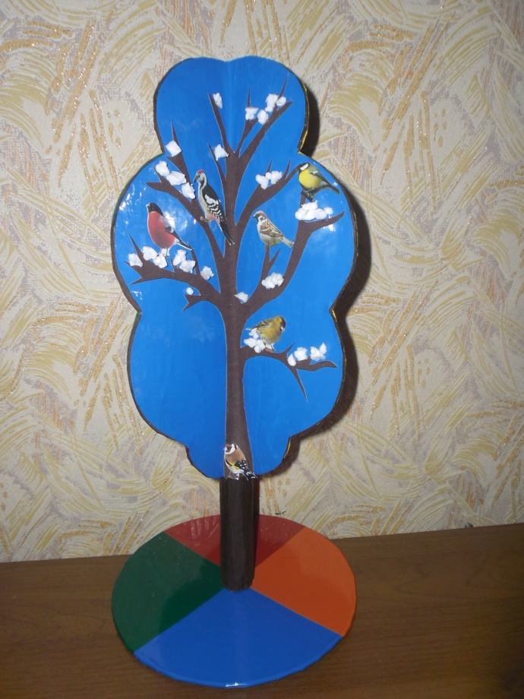
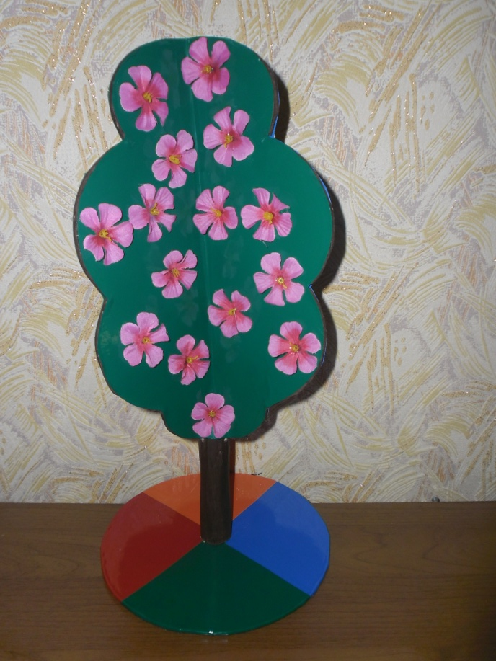
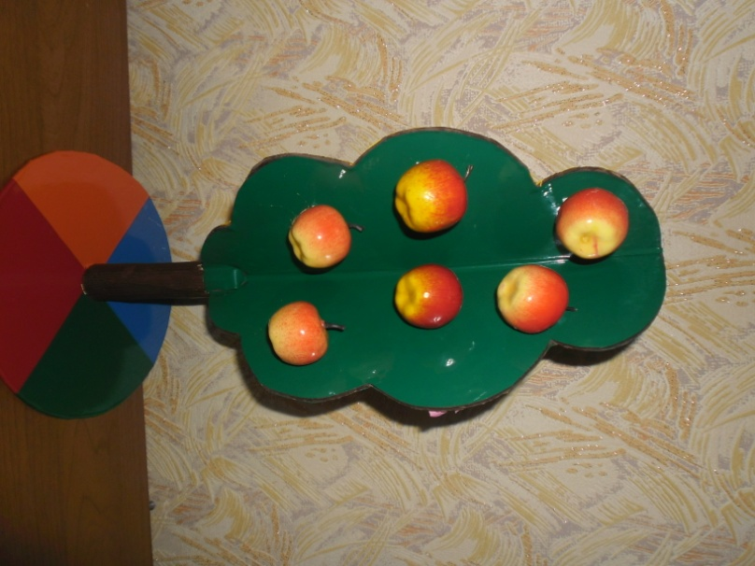
Сезонное дерево
Цель: развивать умение создавать и дополнять модель года; формировать представления о чередовании времён года.

Slide 18
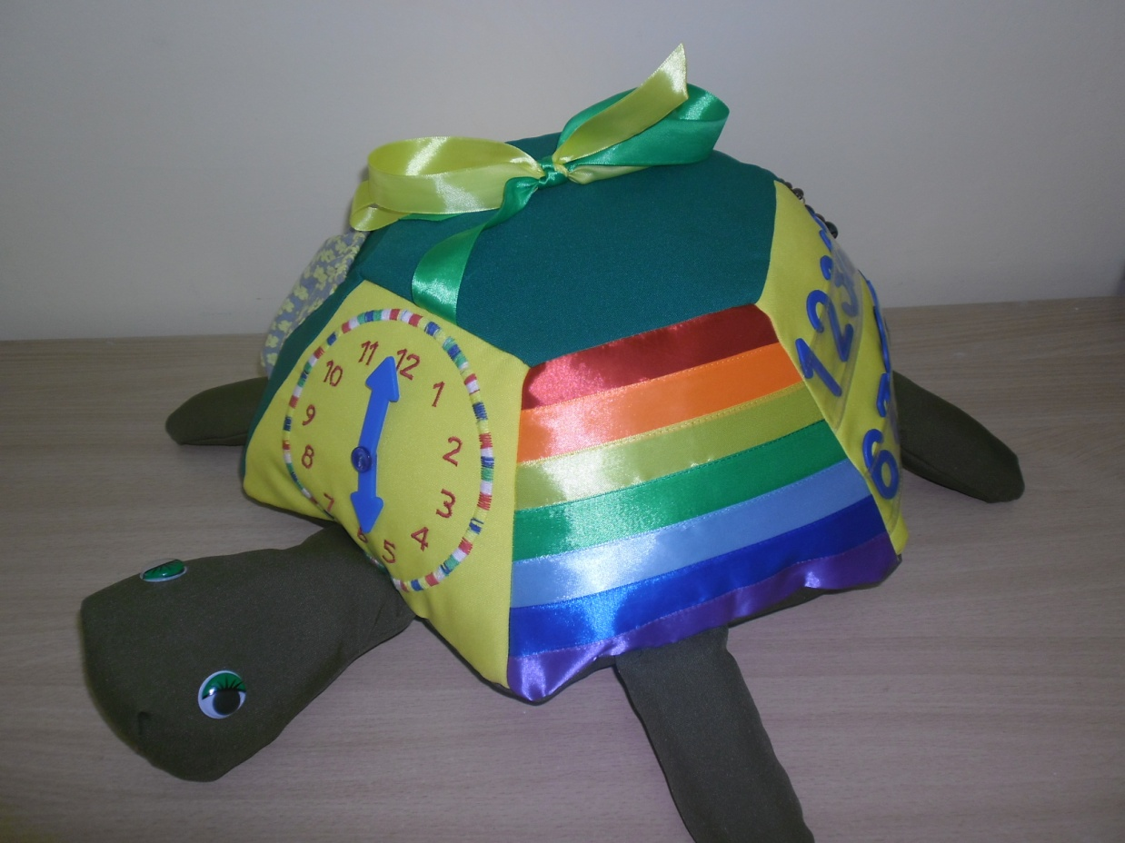
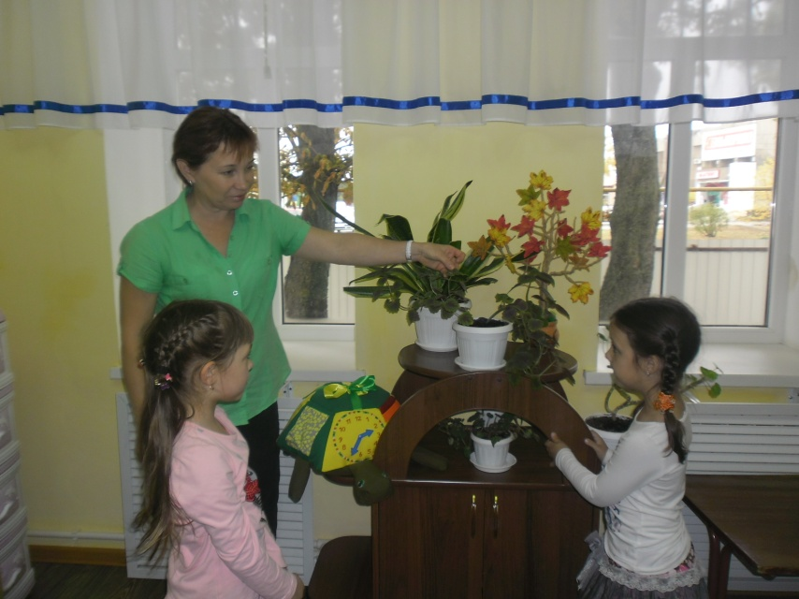
Авторская многофункциональная игрушка Черепаха-Торри.
Цель: способствует проявлению интереса творческой познавательной активности воспитанников ; формированию элементарных математических представлений.

Slide 19
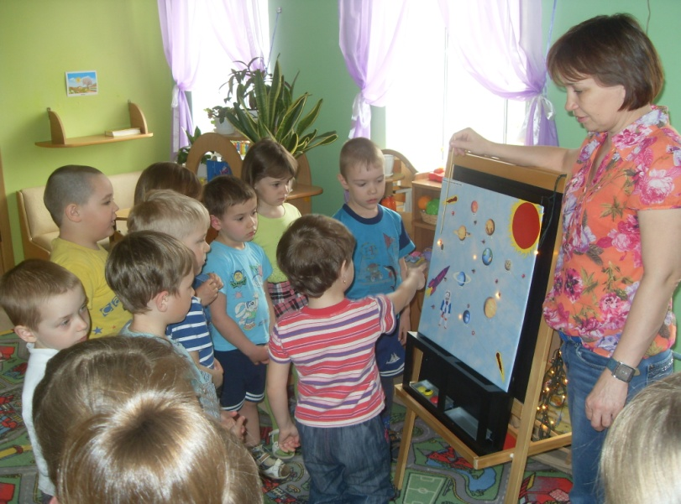
Развивающее пособие « Космос»
Цель: способствует развитию творческого воображения, интересу к познанию окружающего мира

Slide 20


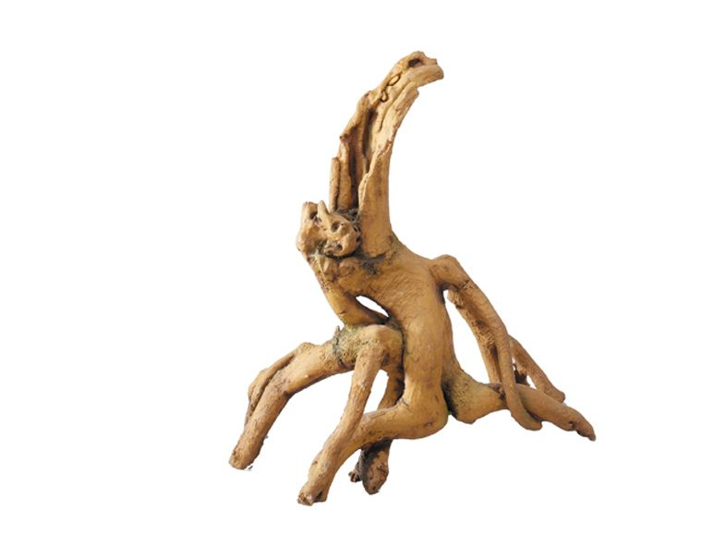
Игры на развитие творческих способностей
Цель: развитие воображения.
« Посмотри на облака . На что они похожи?»
«Найди необычную веточку и придумай , на что она может быть похожа…»

Slide 21
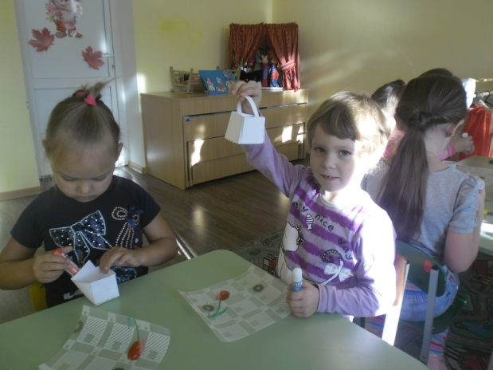
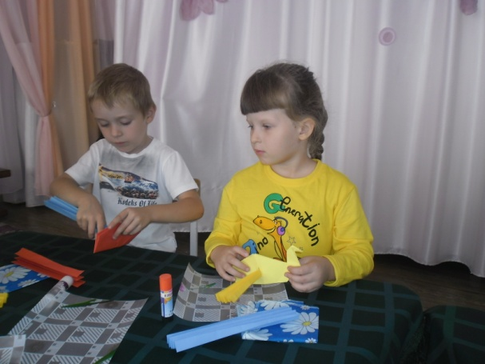
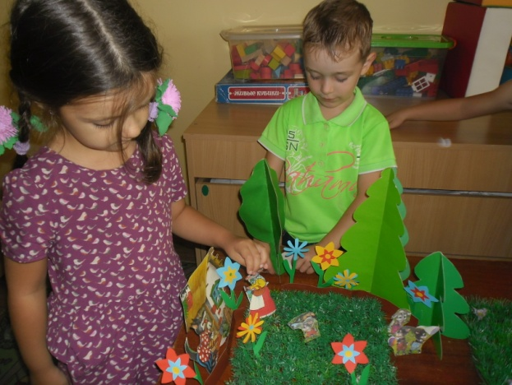
Волшебная бумага

Slide 22
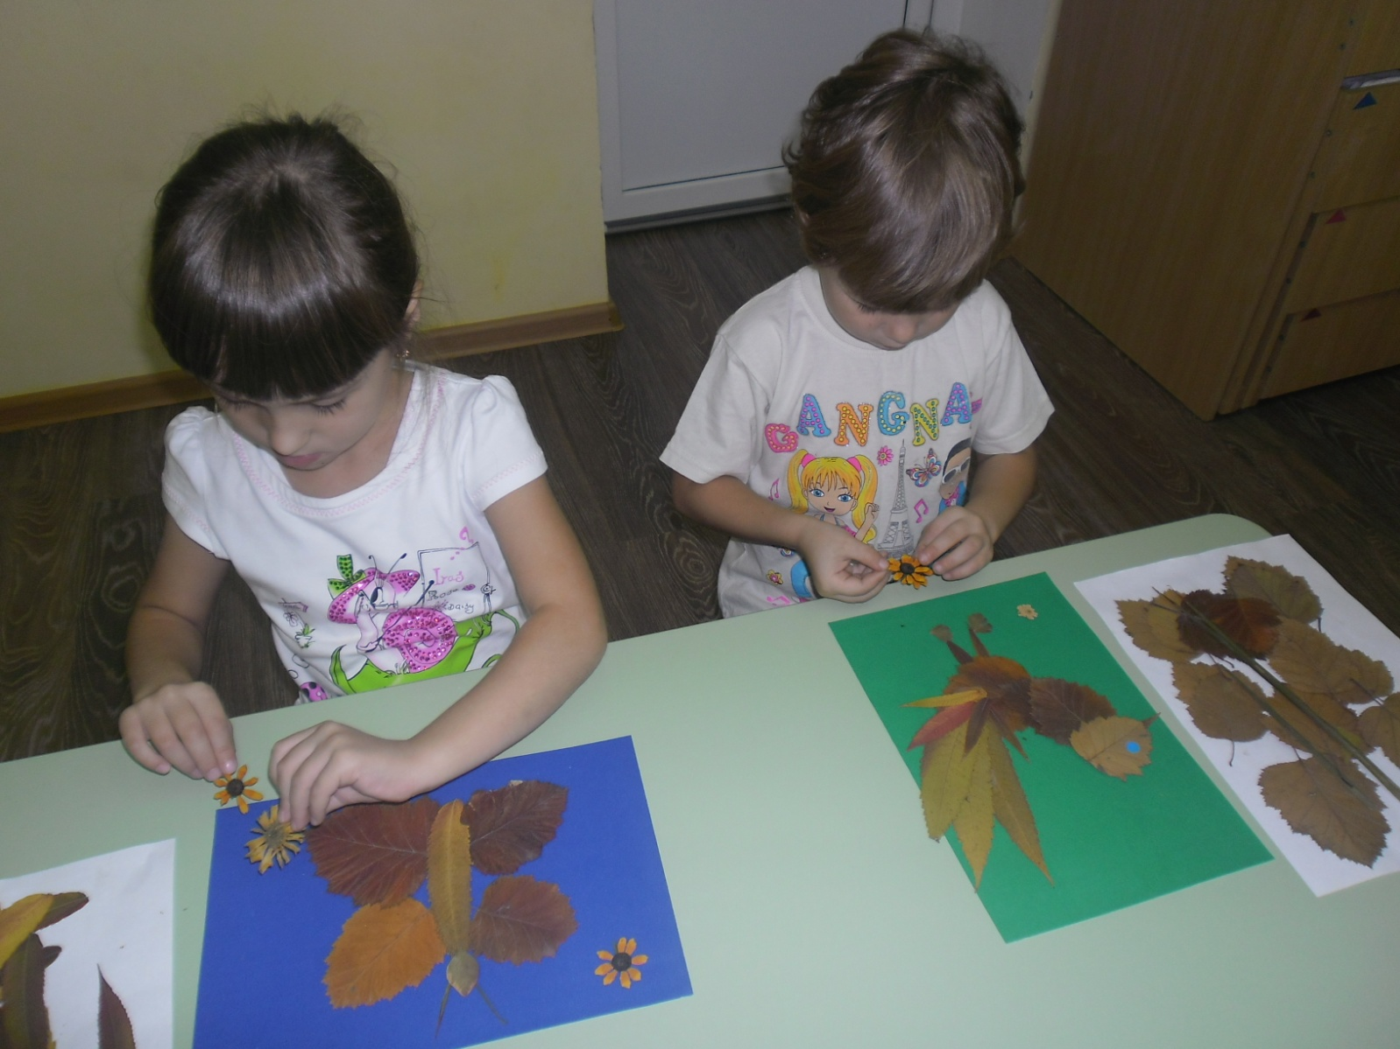
Природная мозаика

Slide 23
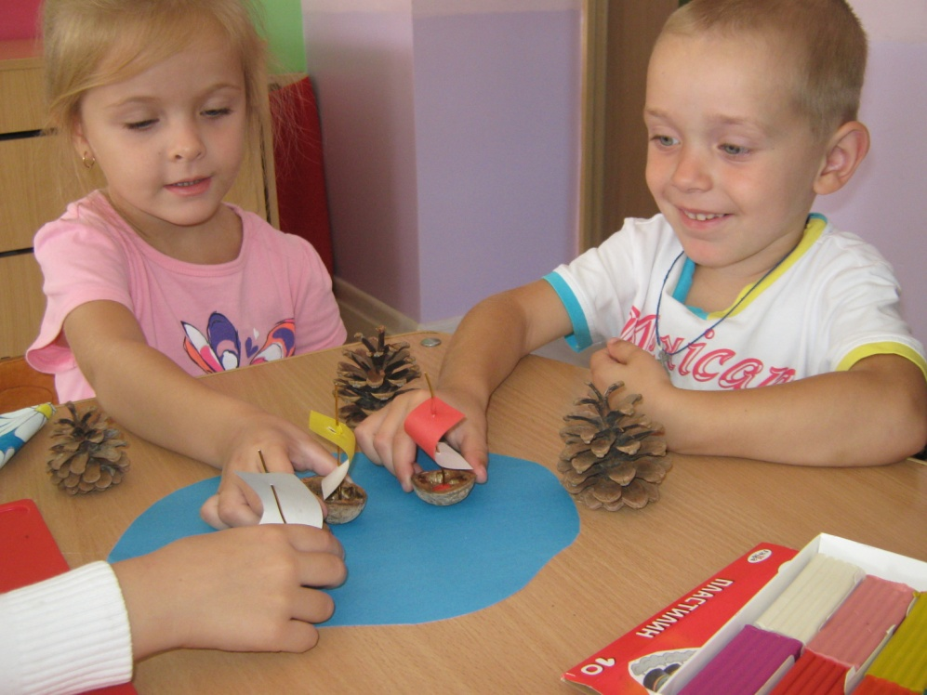
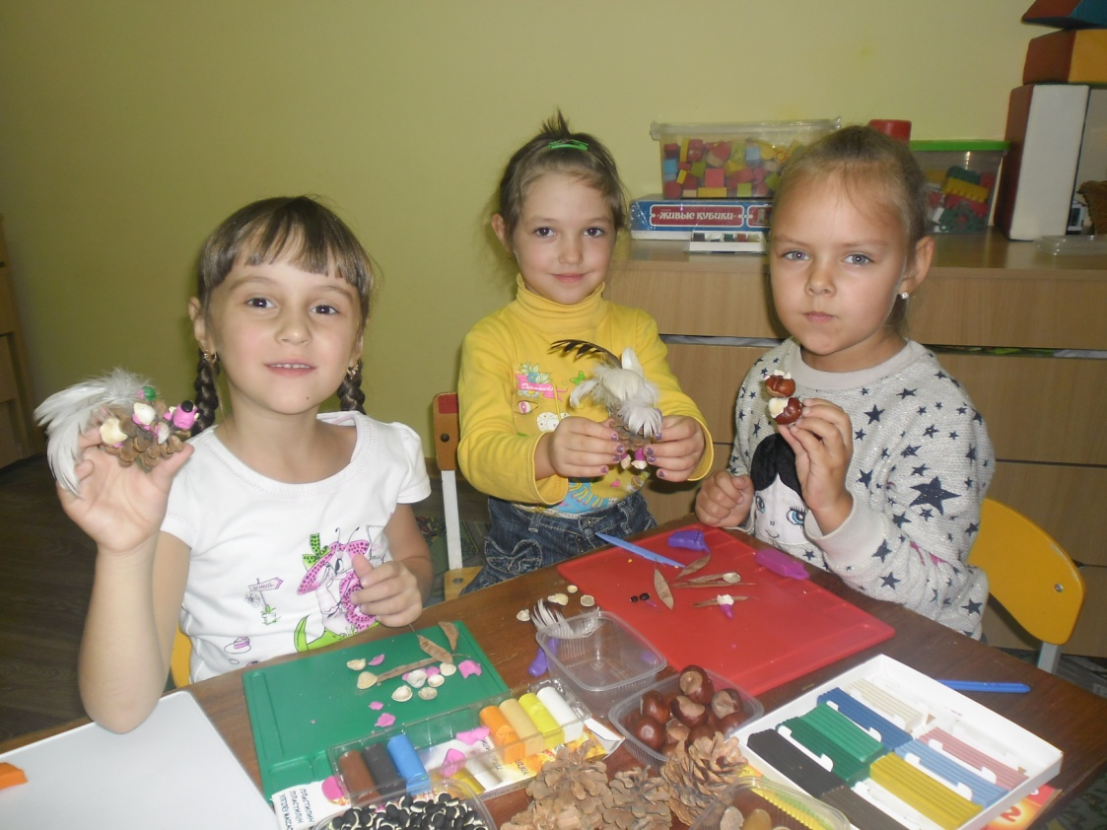
Природная мозаика

Slide 24
Работа с родителями:
-Родительские собрания
-Индивидуальное консультирование
-Анкетирование
-Семейные проекты
-Творческие задания

Slide 25
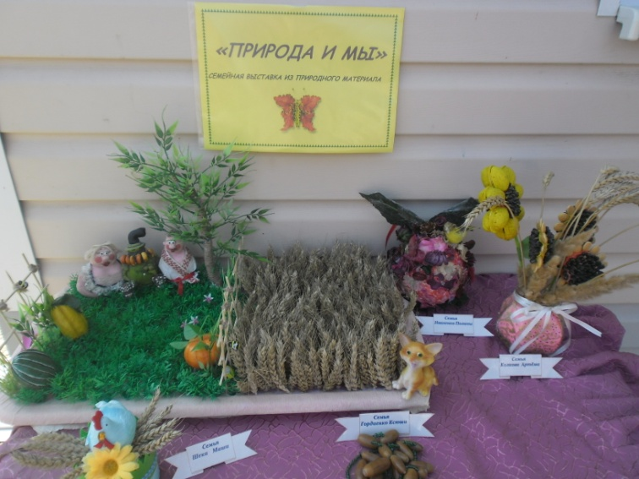
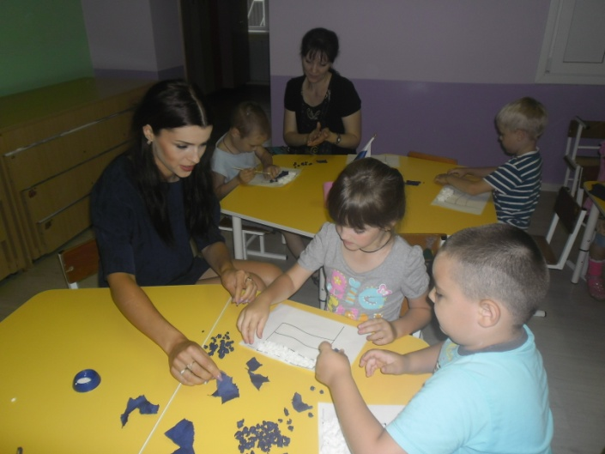
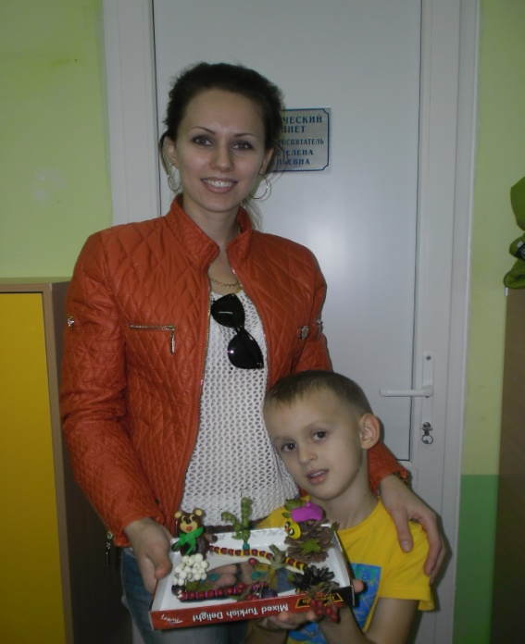
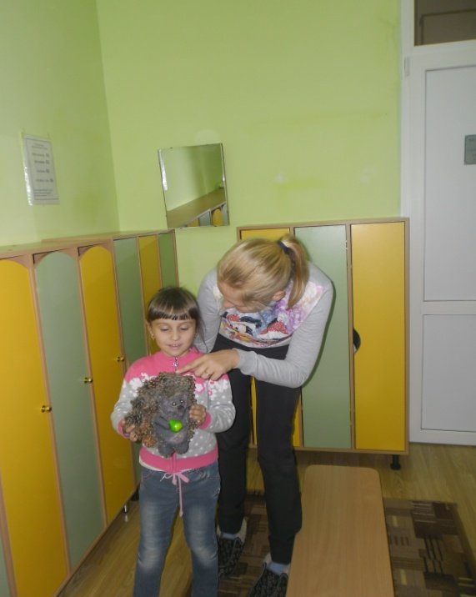
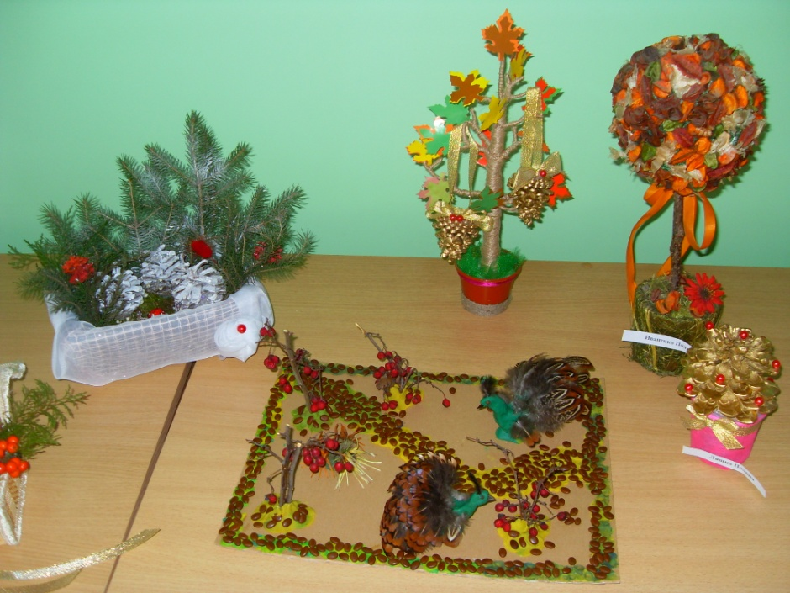
Работа с родителями

Slide 26
Работа с педагогами
*Мастер –классы
*Деловые игры
*Консультирование
*Педагогические ситуации
*Семинары-практикумы
*Проектная деятельность

Slide 27
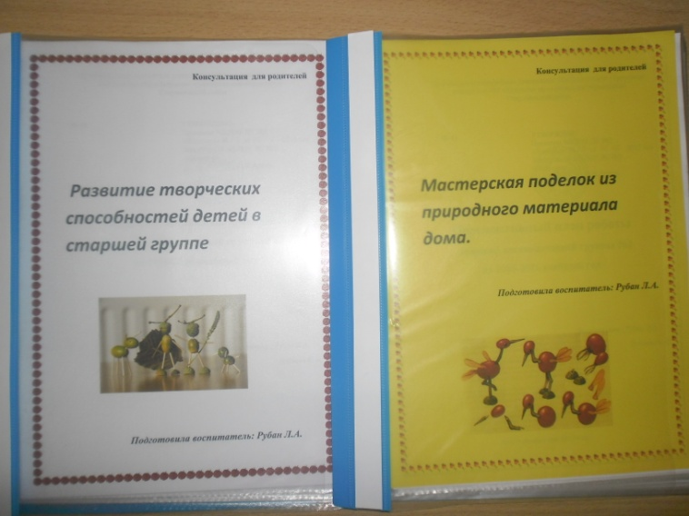
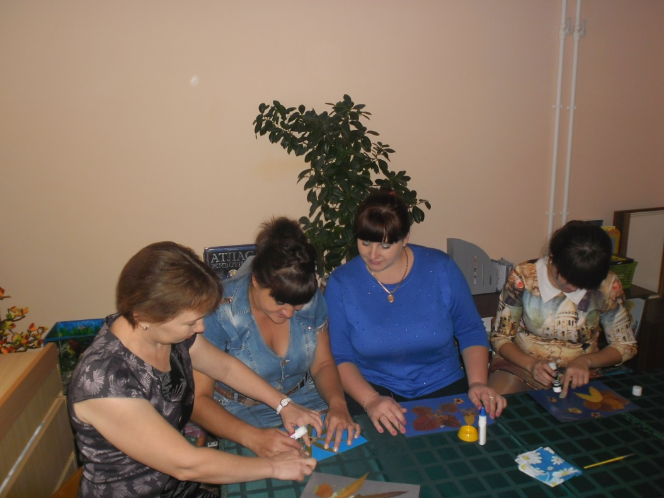
Работа с педагогами

Slide 28
Результаты.
Дети с большим удовольствием откликаются на все новое и необычное.
Работы моих детей стали более разнообразнее и сложнее.
Дети стали более активными, инициативными, способными к принятию самостоятельных и оригинальных решений.

Slide 29
Вывод:
Разработана система игровых и занимательных занятий по конструированию, включающая эффективные методические приемы формирования у детей дошкольного возраста конструктивных способностей.

Slide 30
Источник:
Л.В.Куцакова « Конструирование и художественный труд в детском саду»/Куцакова Л.В.-ООО»ТЦ Сфера»,2012г./
Варкни Н. Ребёнок в мире творчества / Н. Варкни, Р. Калинина // Дошкольное воспитание. -2003. - № 6.
Гульянц Э.К. Что можно сделать из природного материала/ Э.К. Гульянц, И.Я. Базик. – М.: Просвещение, 1991г./
Давидчук А.Н. Развитие у дошкольников конструктивного творчества /А.Н. Давидчук. – 2-е изд., доп. – М.: Просвещение, 1976.
Дементьева Л. Бумажная пластика и оригами / Л. Дементьева // Дошкольное воспитание. -2003. - № 8
Дьяченко О.М. Воображение дошкольника / О.М. Дьяченко. - М.: Знание, 1986.
Казакова Т.Г. Развитие у дошкольников творчества: пособие для воспитателей детского сада / Т.Г. Казакова. – М.: Просвещение, 1985

Slide 31

Спасибо за внимание!
Воспитатель – профессия наша,
И порою без званий, наград
Все равно свою любим работу
И торопимся все в детский сад.
Год за годом проходит в заботах.
Все для них – для родных малышей
Изучаем, внедряем в работу
Инновации нынешних дней.
И в потоке жизни текущей
Не забыть нам о мире души,
Чтобы чуткими, добрыми, смелыми
Выходили в свет малыши.

